Slide 1
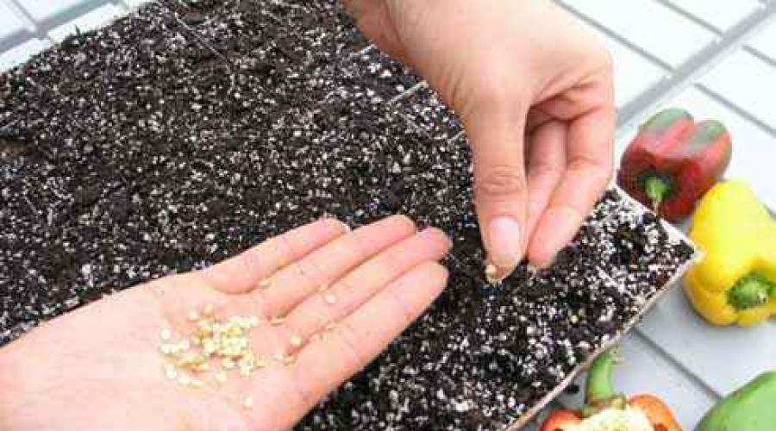
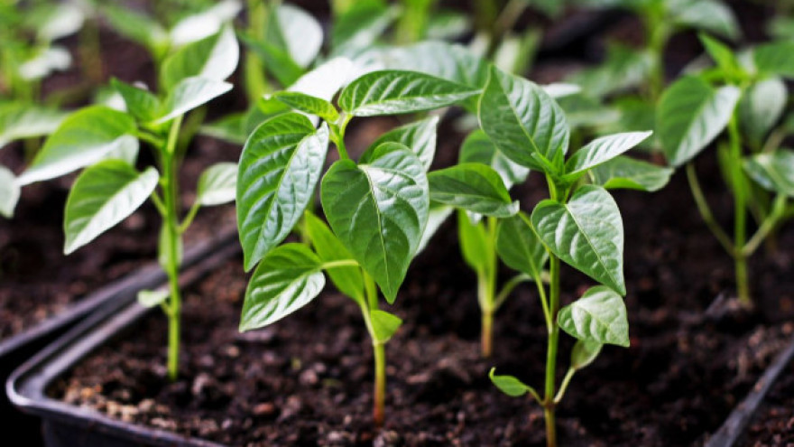
SADNJA PRESADNICE PAPRIKE
Centar za odgoj i obrazovanje Krapinske Toplice
Ljudevita Gaja 2b
49217 Krapinske Toplice

Slide 2
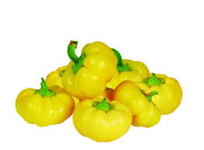
DANAS ĆEMO NAUČITI KAKO POSADITI SJEME PAPRIKE!

Slide 3
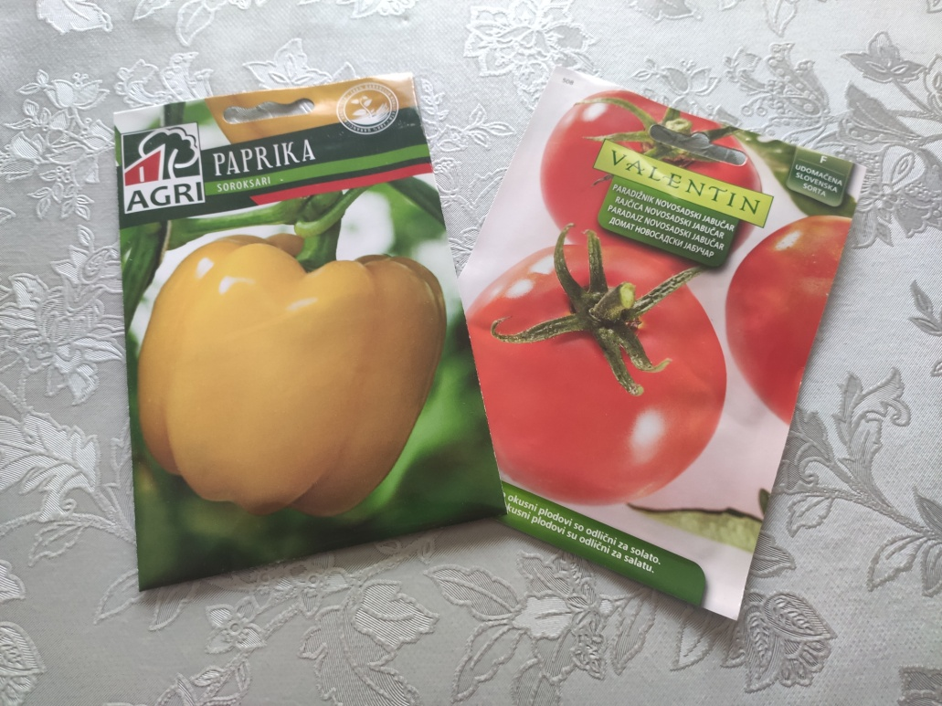
TREBA TI KVALITETNA ZEMLJA, POSUDICA I SJEME.

Slide 4
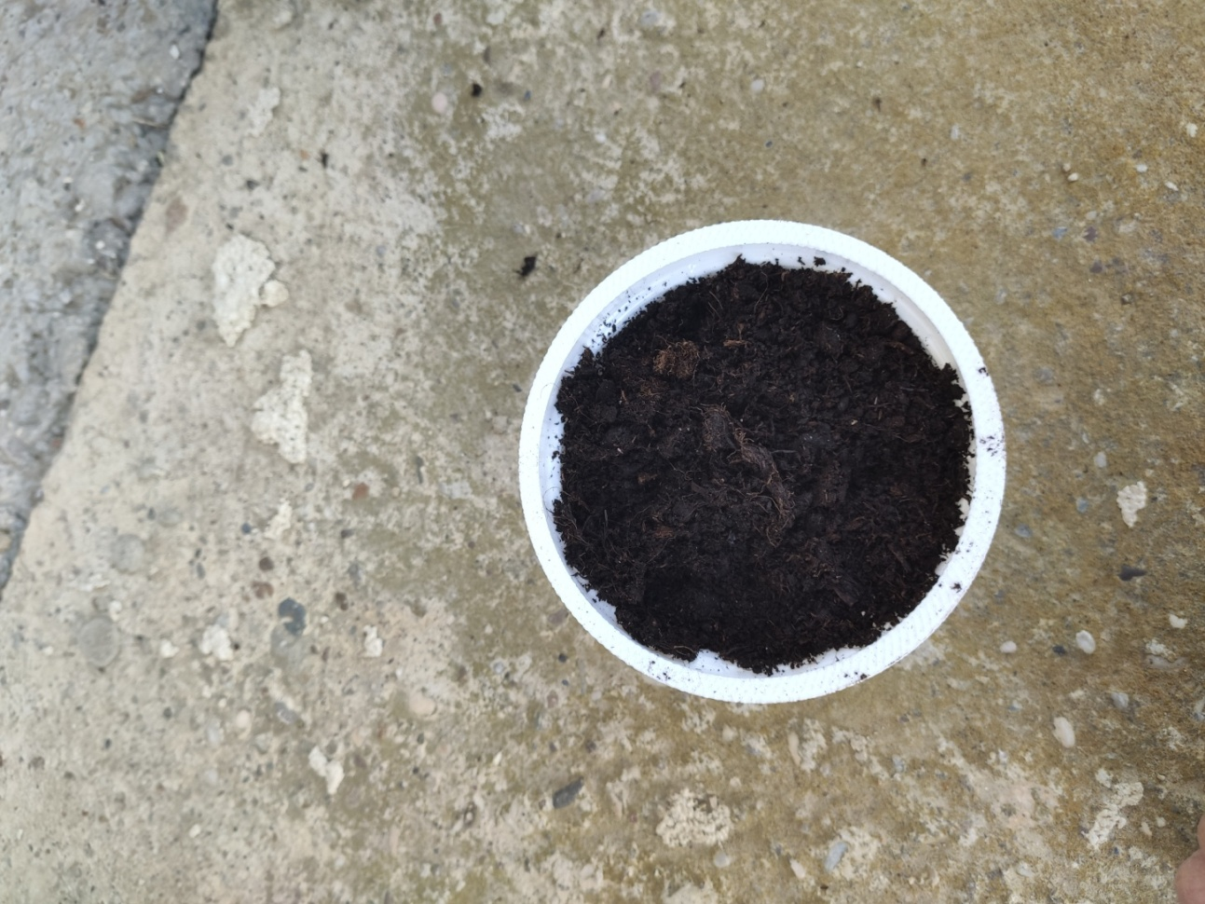
PRVO U POSUDICU STAVI ZEMLJU.

Slide 5
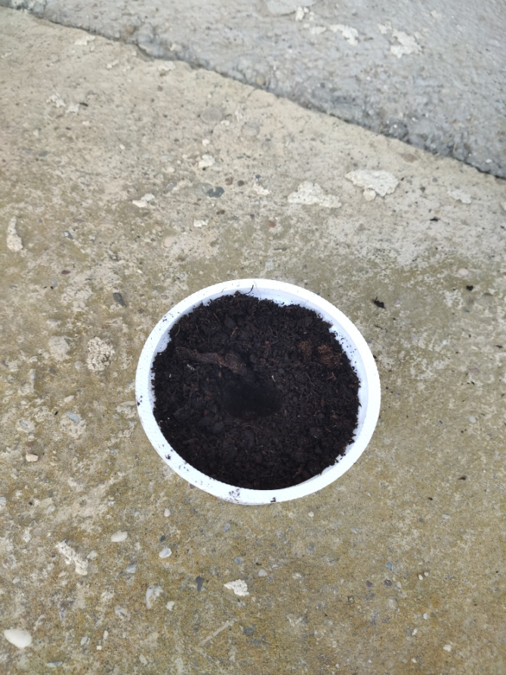
NA SREDINI NAPRAVI MALU RUPU PRSTOM.

Slide 6
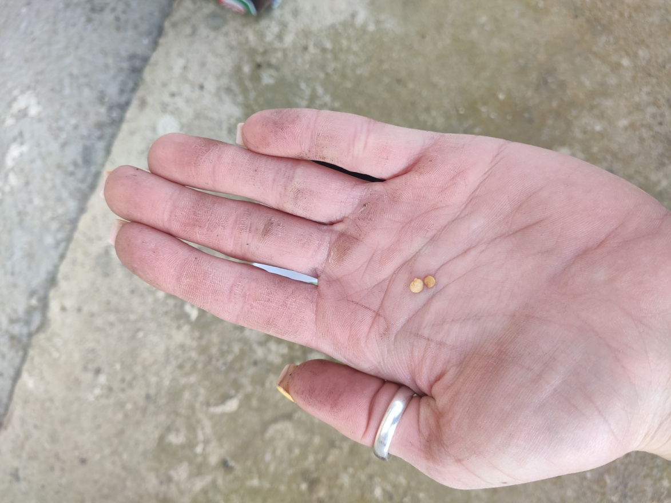
OTVORI PAKETIĆ I UZMI NEKOLIKO SJEMENKI U RUKU.

Slide 7
STAVI SJEMENKE U RUPU U ZEMLJI.

Slide 8
POKRIJ SJEMENKE ZEMLJOM.

Slide 9
ZALIJ VODOM.

Slide 10
STAVI NA SUNCE I ČEKAJ DA NIKNE!

Slide 11
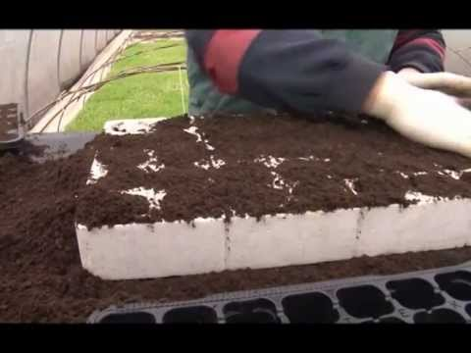
SJEME MOŽEŠ POSADITI I U VEĆU TEGLU ILI POSUDU. POSTUPAK JE ISTI.

Slide 12
ILI U LADICU OD STARE KUHINJE. ☺

Slide 13
STAVI ZEMLJU U POSUDU I NAPRAVI PRSTOM MALE RUPE U ZEMLJI.

Slide 14
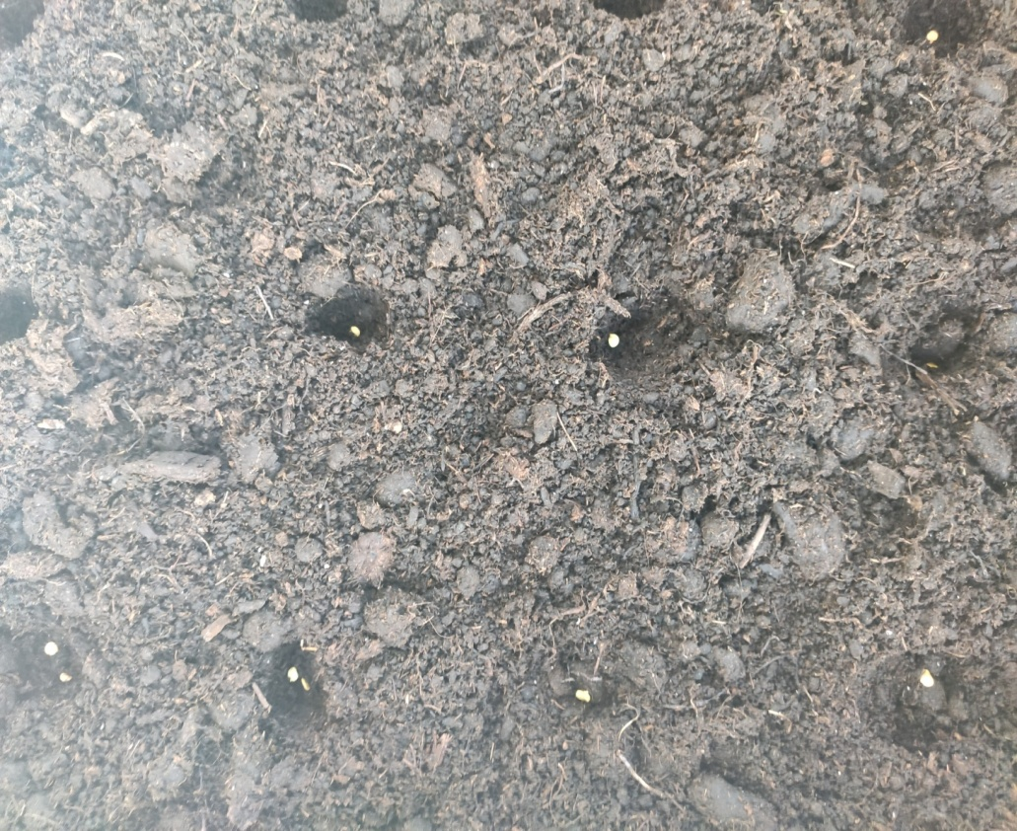
U SVAKU RUPU STAVI PO DVIJE SJEMENKE.

Slide 15
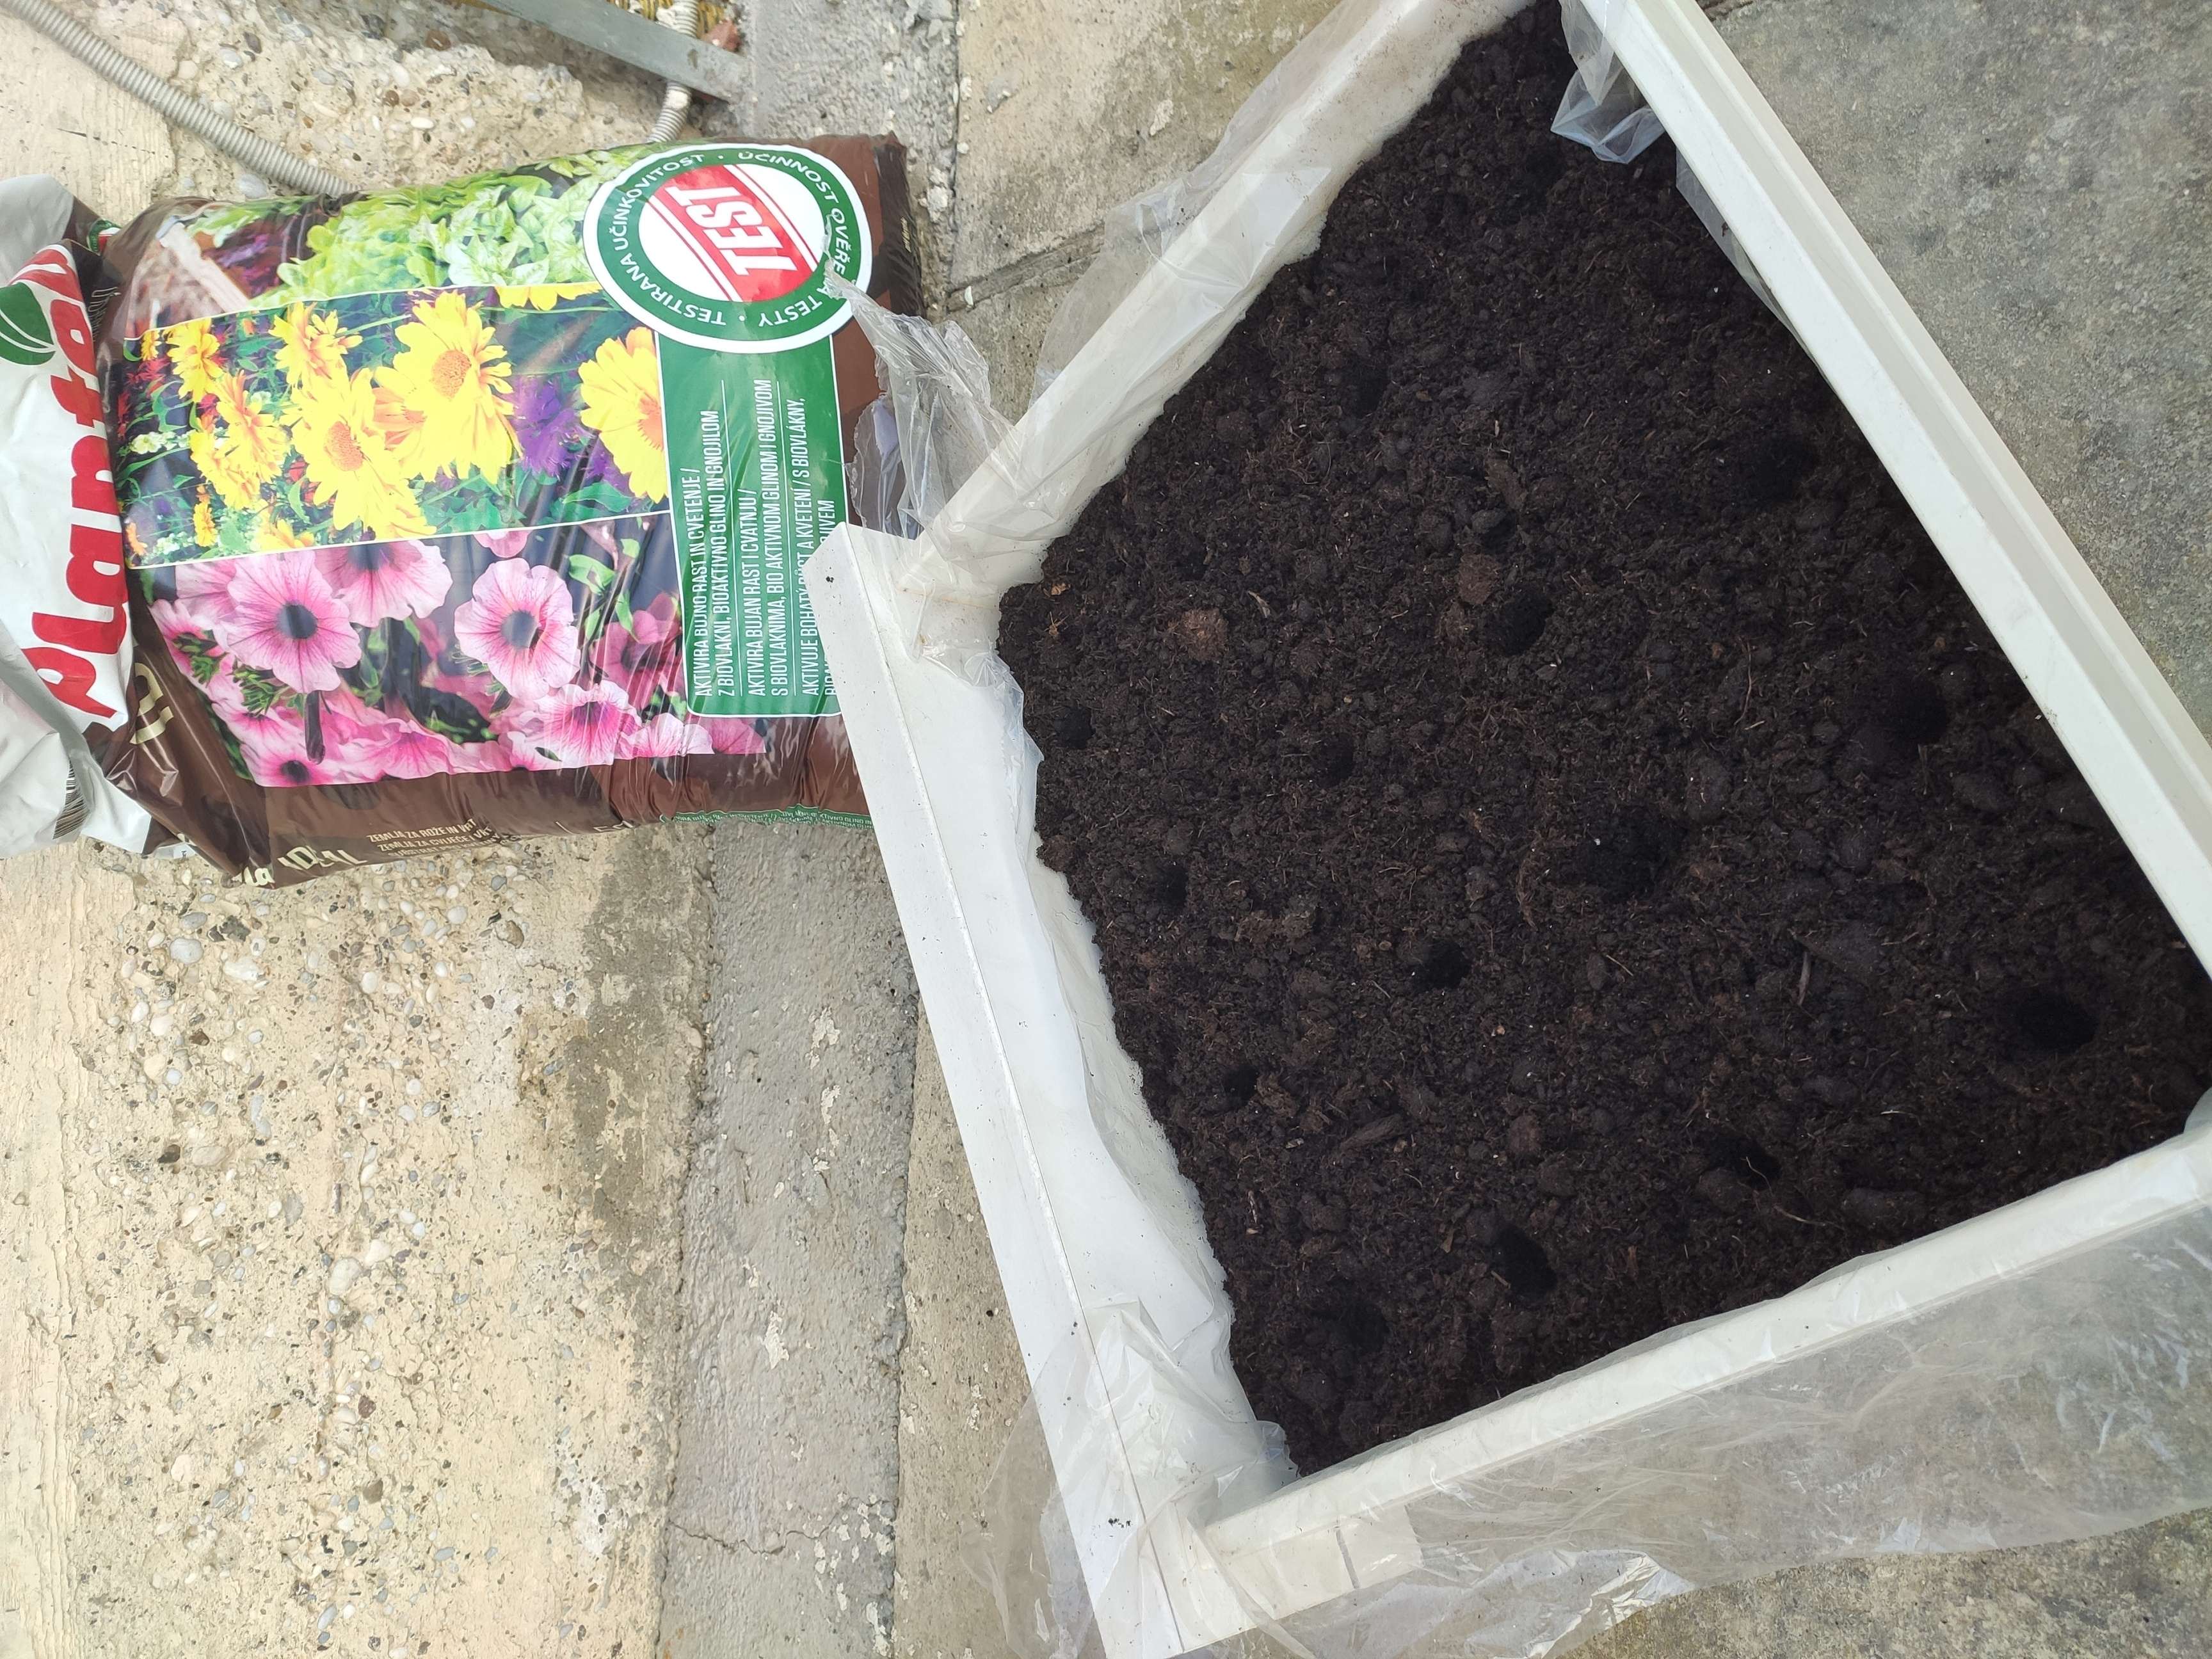
POKRIJ SJEMENKE ZEMLJOM.

Slide 16
ZALIJ VODOM I STAVI NA SUNCE!

Slide 17
KADA PAPRIKA IZRASTE, POMOGNI MAMI POSADITI ‘’FLANCE’’ U VRT.

Slide 18
A KASNIJE MOŽEŠ POMOĆI PRI UBIRANJU ZRELIH PLODOVA PAPRIKE.

Slide 19
SRETNO!
Centar za odgoj i obrazovanje Krapinske Toplice
Ljudevita Gaja 2b
49217 Krapinske Toplice

